Slide 1


西安邮电大学计算机学院
基于WEB的房产中介管理系统
Real Estate Intermediary Management System Based on WEB
答辩学生：刘莲
指导老师：孟彩霞
答辩时间：2019年6月6日

Slide 2
目录
1
4
背景概述
系统开发
CONTENTS
2
项目需求
5
成果展示
3
系统设计
6
总结回顾

Slide 3
研究背景
研究意义
背景概述
研究现状
研究目标

Slide 4
研究背景
选题背景
我国经济发展过程中，城市人口日益增多地少人多的现状，导致房价急剧上升，从而带动了房产中介整个行业的兴起。为了更好地为客户服务，房产中介公司都在进行信息化建设，尤其是一些大的房产中介连锁公司。
中介公司
房东、房客
大量的房源信息、租金情况、客户信息很难用传统的方法进行管理！
背景
大量复杂的房源信息、租金、以及舒适度也给他们带来了巨大的不便，并且大部分人也没有大量的时间去找房源、看房子

Slide 5
研究意义
员工
提高房产中介公司的工作效率，更好的服务客户，节省客户时间！
中介公司
房客
高效的完成租房或者买房的工作，不用浪费大量的时间来为找房源奔走。
客户
房东
能够快速的将自己的房子出租或者出售，节省时间。

Slide 6
研究现状
58同城、安居客、链家、自如、贝壳找房
链家旗下的自如，作为提供高品质租房产品及服务的O2O互联网品牌，旗下现拥有自如友家、自如整租、自如寓、自如驿、自如民宿及业主直租六大产品线
自如自2011年运营以来积累了大量的客源信息，凭借着领先的O2O互联网管理经营理念，自如荣获2014年第十三届中国互联网大会“互联网创新实践典范”荣誉称号，发展历程被清华大学经济管理学院、中国工商管理案例中心作为市场营销案例用于MBA教学
Notes:
O2O即Online To Offline，是指将线下的商务机会与互联网结合，让互联网成为线下交易的前台

Slide 7
研究目标
本课题主要开发一个基于WEB端的房产中介管理系统，通过该系统可以使得房产中介公司能够更好地为客户服务！
该系统的主要实现功能如下：
浏览各类房源信息
发布房源信息
预约看房
登记客户信息
管理个人订单
管理个人信息

Slide 8
项目需求

Slide 9
项目需求
登录模块
查看租售房房源信息
登记客户信息
房源发布管理
预约房源
管理个人信息
客户信息管理
审核房源
管理个人信息

Slide 10
逻辑架构
数据存储设计
系统设计
接口设计

Slide 11
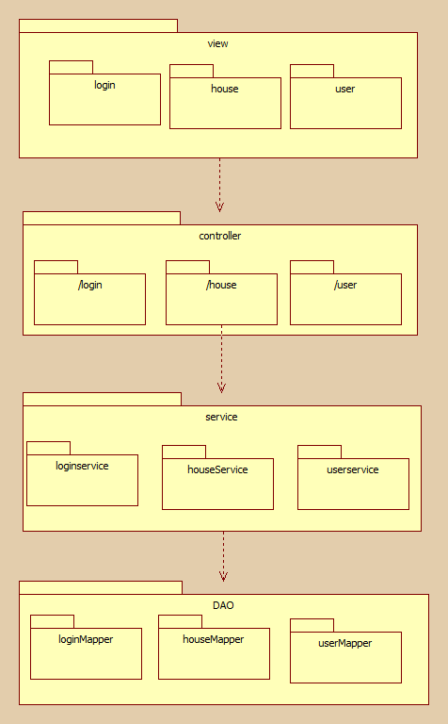
逻辑架构
View层在该系统中就主要表现在前端页面的设计上。
Controller层它主要负责具体的业务模块的整个流程的控制，在Controller层中需要调用Service的接口来控制整个业务的流程
Service层主要负责系统中业务模块的逻辑设计
主要是做数据持久层的工作，他的主要任务就是负责与数据库进行联络

Slide 12
数据存储设计
数据库一览表
序号 | 表名 | 作用 | 序号 | 表名 | 作用
1 | agent | 保存登录的员工个人信息表 | 7 | pic | 保存新房、租房、二手房所对应的图片信息的图片表
2 | building | 保存新房所对应的楼盘表 | 8 | pre_order | 保存用户登录所预约的房源信息的预约表
3 | community | 保存二手房和租房所对应的小区相关内容的小区表 | 9 | renthouse | 保存租房房源相关信息的租房表
4 | greenhouse | 保存二手房房源信息的二手房表 | 10 | sale_order | 保存工作人员所发布的内容的发布表
5 | housetype | 保存新房所对应的户型信息的户型表 | 11 | user_owner | 保存房东相关信息的房东表
6 | newhouse | 保存新房房源相关信息的新房表 | 12 | user_rent | 保存房客相关信息的房客表

Slide 13
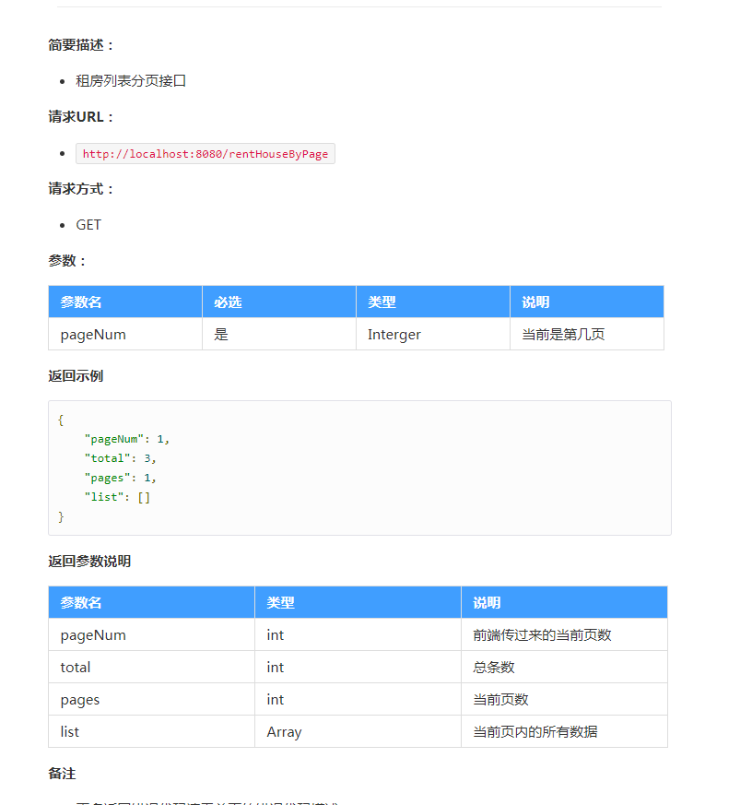
接口设计
前后端分离模式下的接口设计是非常重要的，尽可能的在开发开始之前约定好接口的类型、接口参数、返回结果说明等内容。

Slide 14
开发环境
关键技术
系统开发

Slide 15
开发环境
主要基于Windows操作系统，Google浏览器、Firefox浏览器。前后端分离的架构模式
60%
40%
前端使用jquery+less,极大地简化了代码开发
后端使用SSM框架，数据库采用MySQL 8
60%
90%
前后端交互使用的数据格式为json,接口测试主要使用postman测试工具

Slide 16
关键技术
跨域问题
前后端联调的第一个问题就是跨域问题。跨域问题是由于浏览器中的同源策略造成的也就是说两个页面的协议、端口、主机都相同才表示这两个页面有相同的源，而浏览器的同源策略在设计之初也是为了安全。
问题引出
处理方法
我主要采用CORS（Cross-Origin Resource Sharing）跨域资源共享来解决这个问题[8]，也就是说使用自定义的HTTP头部让浏览器与服务器进行沟通，通过在后端设置access-control-allow-origin，允许前端给定的源进行访问。
处理方法

Slide 17
关键技术
手机号码登录
通过输入手机号码和图片验证码以及短信验证码进行登录
问题引出
处理方法
当用户打开登录界面就会看到图片验证码，而这张图片验证码由后端生成，并存在session当中，当用户输入手机号码和图片验证码并通过接口传至后端时，后端通过比较传过来的图片验证码和session中的图片验证码是否一致，如果不一致则提示用户输入准确的图片验证码，如果一致则通过云片网提供的发送短信的接口来向目标手机号发送手机验证码，并且将手机号也存到session中，
处理方法

Slide 18
关键技术
手机号码登录
通过输入手机号码和图片验证码以及短信验证码进行登录
问题引出
处理方法
之后用户通过输入的手机验证码登录系统，后端再进行手机号码和手机验证码是否正确来判断用户是否可以登录成功，如果不正确提示输入准确的手机验证码，如若正确提示用户登录成功，并将用户的手机号码存到cookie中，之后 前端通过cookie中是否存在用户的手机号码来判断当前是否为登陆状态。
处理方法

Slide 19
关键技术
地图问题
使用地图展示房源周边公交情况。
问题引出
处理方法
使用高德地图API，以房源中心坐标为基点，展示房源周边的地图信息，并显示周边公交情况
处理方法
Notes:
var placeSearch = new AMap.PlaceSearch({
type: '公交', // 兴趣点类别
pageSize: 5, // 单页显示结果条数
pageIndex: 1, // 页码
city: "029", // 兴趣点城市
citylimit: true, //是否强制限制在设置的城市内搜索
map: map, // 展现结果的地图实例
panel: "panel", // 结果列表将在此容器中进行展示。
autoFitView: true // 是否自动调整地图视野使绘制的 Marker点都处于视口的可见范围
});

Slide 20
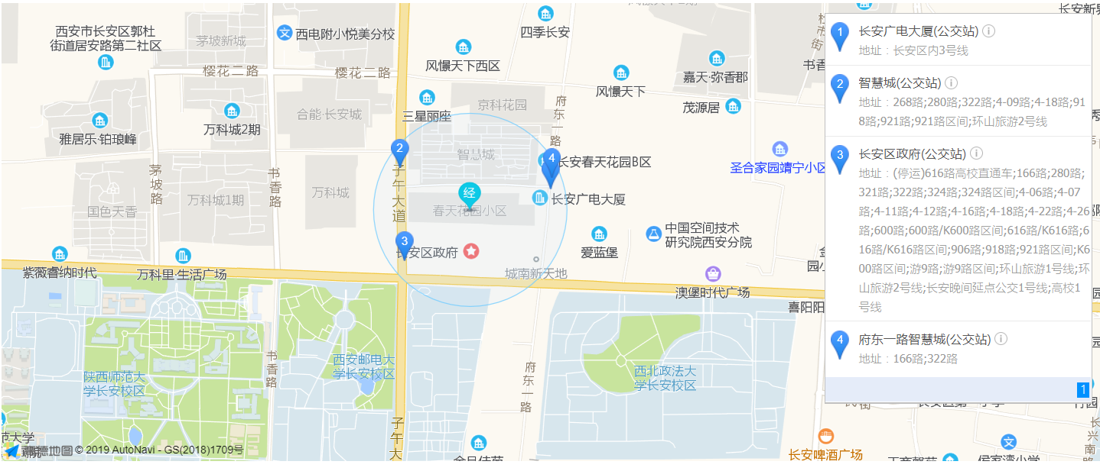
关键技术
Notes:
var placeSearch = new AMap.PlaceSearch({
type: '公交', // 兴趣点类别
pageSize: 5, // 单页显示结果条数
pageIndex: 1, // 页码
city: "029", // 兴趣点城市
citylimit: true, //是否强制限制在设置的城市内搜索
map: map, // 展现结果的地图实例
panel: "panel", // 结果列表将在此容器中进行展示。
autoFitView: true // 是否自动调整地图视野使绘制的 Marker点都处于视口的可见范围
});

Slide 21
成果展示

Slide 22
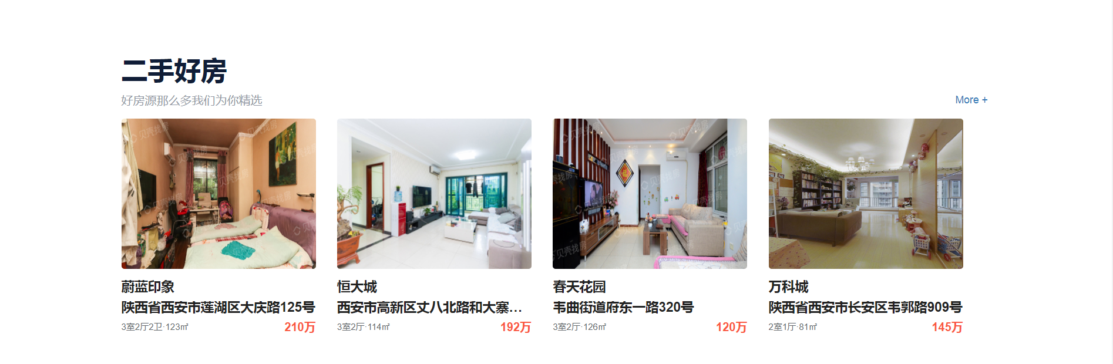

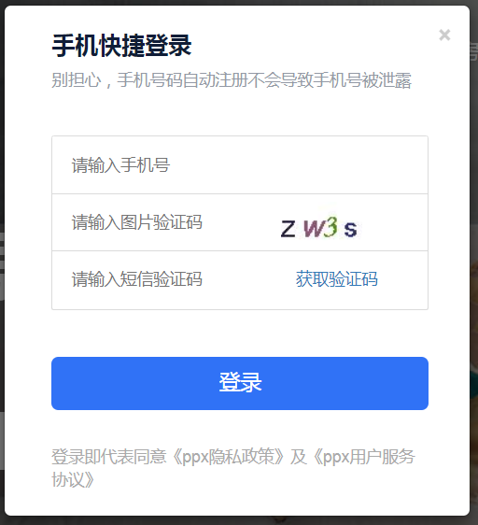
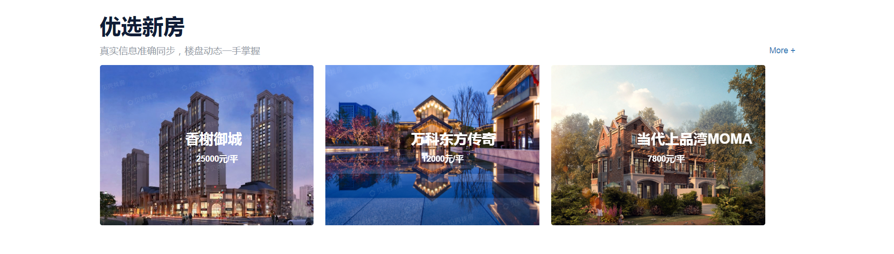
成果展示

Slide 23
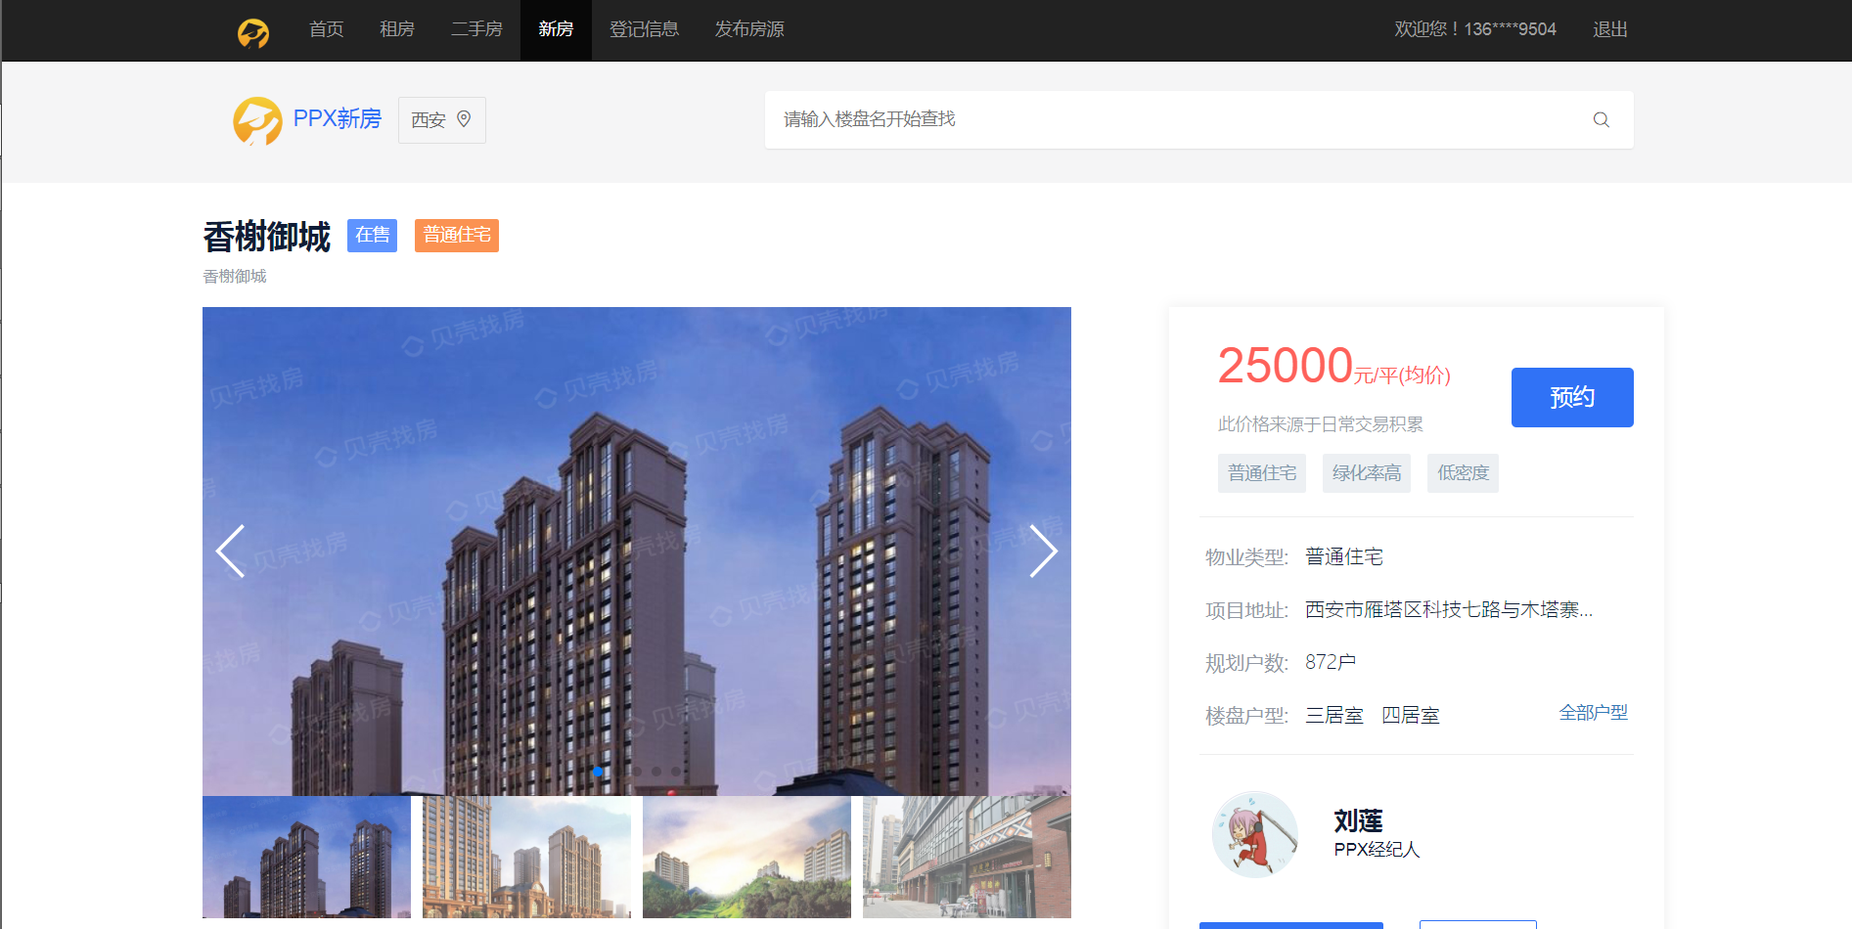
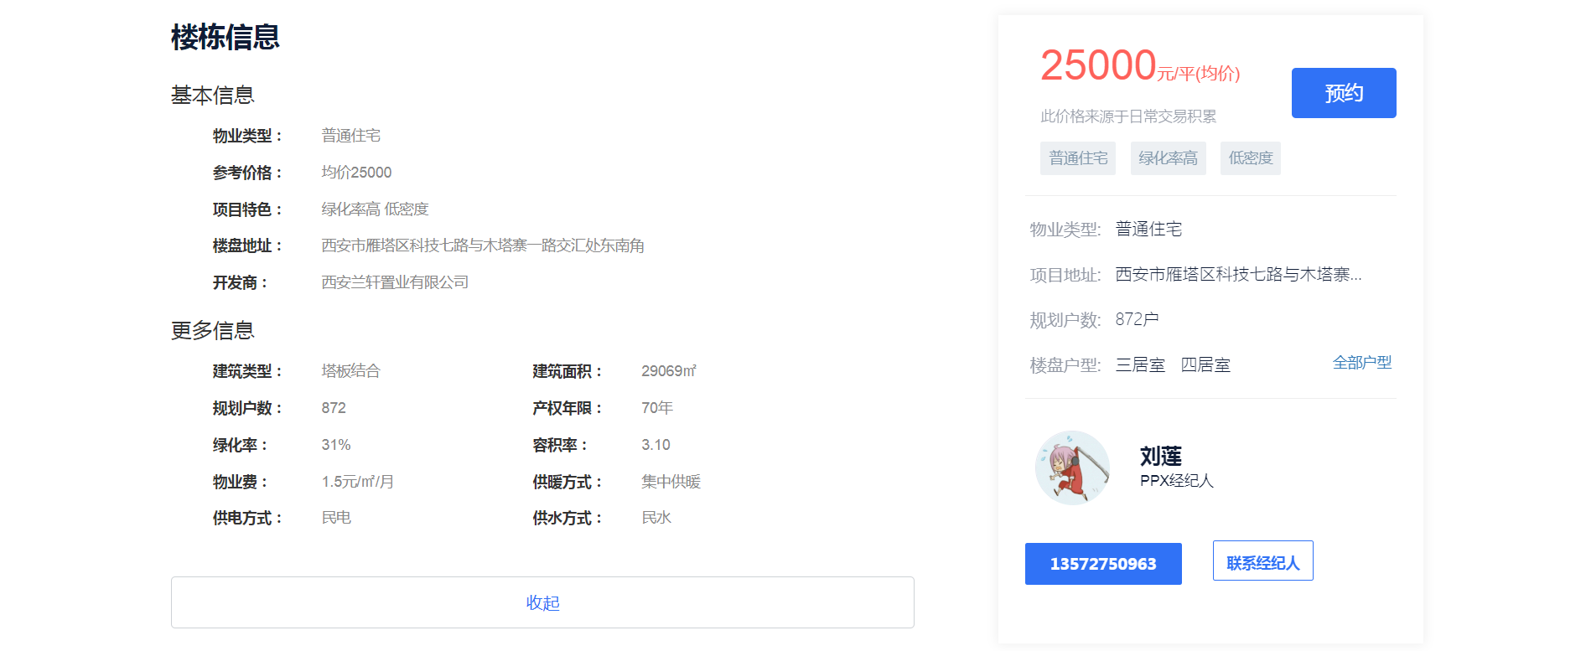
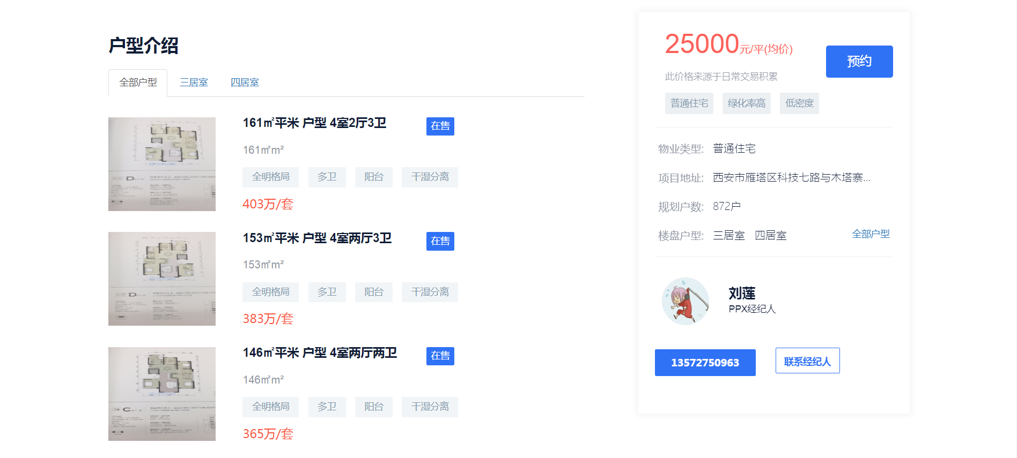
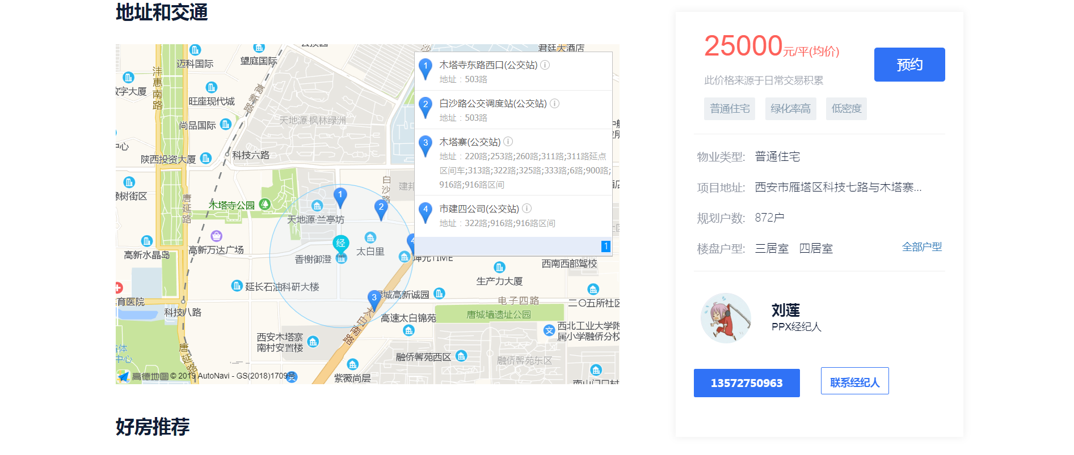
成果展示

Slide 24
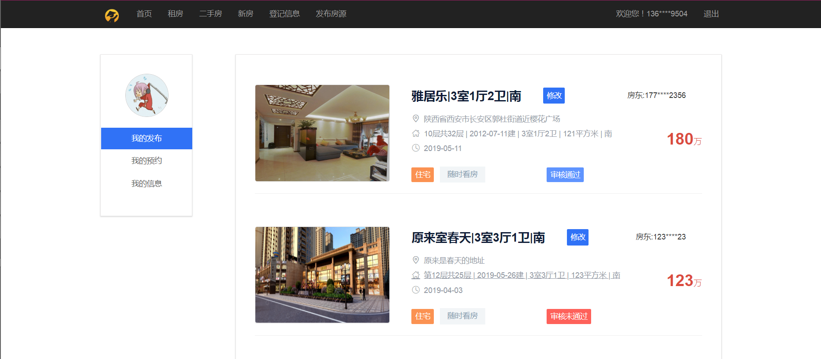
成果展示

Slide 25
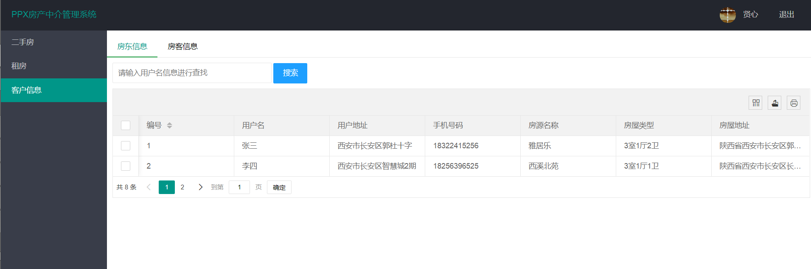
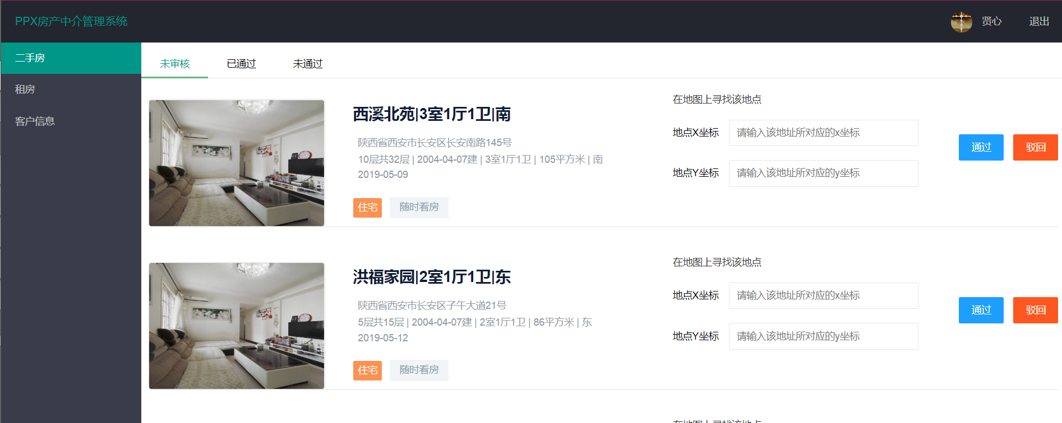
成果展示

Slide 26
总结回顾

Slide 27
总结回顾
主要开发了一个基于WEB端的房产中介管理系统，旨在让房产中介公司能更好的为客户服务，提高工作效率。
界面简洁美观，受众用户易操作
保护客户隐私，只有管理员才能看到客户信息
提高房产中介工作效率

Slide 28
THANKS!
恳请各位老师批评指正！
答辩学生：刘莲
指导老师：孟彩霞

